Slide 1

Wspomnienia z wakacji

Slide 2



Slide 3
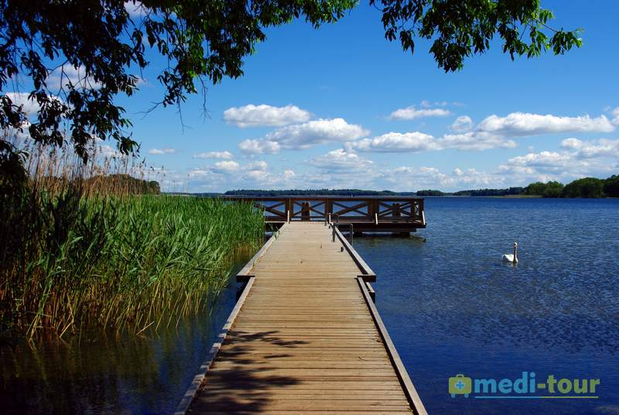
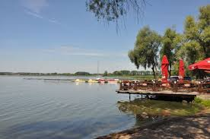
nasze wakacje
Mazury
Zbąszyń

Slide 4

zdjęcia z mazur i zbąszynia

